Slide 1
第二章 Java语言编程基础

Slide 2
2.1 Java语言数据类型
2.2 Java的标识符与关键字
2.3 变量和常量
2.4 Java的输入输出
2.5 数据类型转换
2.6 运算符与表达式
2.7 熟悉Java程序的流程控制语句
2.8 数组
2.9 字符串的创建与使用

Slide 3
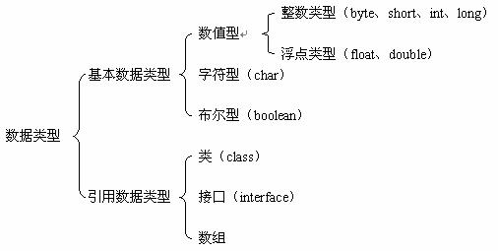
2.1 Java语言数据类型

Slide 4
1、整数类型
名称 | 长度 | 范围 | 默认值
byte | 8位 | -2⁷~2⁷-1 | 0
short | 16位 | -2¹⁵~2¹⁵-1 | 0
int | 32位 | -2³¹~2³¹-1 | 0
long | 64 | -2⁶³~2⁶³-1 | 0L

Slide 5
2、浮点数据类型
名称 | 长度 | 范围 | 默认值
float | 32位 | -2⁷~2⁷-1 | 0.0f
double | 64位 | -2¹⁵~2¹⁵-1 | 0

Slide 6
3、字符数据类型
char类型用来表示单个字符。一个char代表一个16-bit无符号的（不分正负的）Unicode字符，一个char字符必须包含在单引号内。
名称 | 长度 | 范围 | 默认值
char | 16位 | 0~2¹⁶-1 | '\u0000'

Slide 7
4、布尔数据类型
boolean 只有两个值，即 true 和 false。 以下是一个有关 boolean 类型变量的声明和初始化：
boolean truth = true； //声明变量 truth

Slide 8
2.2.1 Java标识符的命名规则
2.2 Java的标识符与关键字
(1) 可以由字母、数字和下划线(_)、美元符号($)组合而成；
(2) 必须以字母、下划线或美元符号开头，不能以数字开头。
（3）标识符不能是关键字，且标识符中间不能使用空格。
（4）标识符严格区分大小写，即：myvar和Myvar将被认为是两个不同的标识符。

Slide 9
2.2.1 Java标识符的命名规则
合法的标识符：
yourname your_name
_yourname $yourname
非法的标识符： class //标识符不能是关键字
67.9 //首字母不能为数字
Hello Careers //标识符中间不能使用空格

Slide 10
2.2.2 Java关键字
关键字（或称为保留字）就是Java语言中已经被赋予特定意义的一些专用单词（例如int代表整数类型），不能再用做普通标识符。
abstract | assert | boolean | break | byte | case
catch | char | class | continue | default | do
double | else | enum | extends | while | final
finally | float | for | if | implements | import
instanceof | int | interface | long | native | new
null | package | private | protected | public | return
short | static | super | switch | synchronized | this
throw | throws | transient | volatile | try | void

Slide 11
2.3变量和常量
2.3.1变量
1、变量的声明
变量的创建通过声明完成，执行变量声明语句时，系统根据变量的数据类型在内存中开辟相应的存储空间。
int num； // 声明 num 为整数变量
int num1,num2,num3 ； // 同时声明 num1,num2,num3 为整数变量
2、变量的名称
变量的名称不能使用到Java的关键字。通常会以变量所代表的意义来取名（如 num 代表数字）。当然也可以使用 a、b、c等简单的英文字母代表变量。

Slide 12
2.3.1变量
3、变量的赋值
（1）在声明的同时进行赋值
int num = 2 ； // 声明变量，并直接赋初值
（2）可以先声明再赋值
int num1,num2 ； // 声明变量
char c ；
num1 = 2 ； //给变量赋初值
num2 = 3 ；
ch = 'z' ；

Slide 13
2.3.2 常量
在程序的整个运行过程中，其值保持不变的量称为常量。常量又可以分为直接常量（常数）和符号常量。
1、整型常量
Java的整型常量有三种不同的表现形式：
（1）十进制数形式，如54，-67，0。
（2）八进制数形式，以0开头，如0125表示十进制数85。
（3）十六进制数形式，以0x或0X开头，如0x100表示十进制数256。
长整型类型则要在数字后面加L或l，如697L，表示一个长型整数，它在内存中占64位。

Slide 14
2、浮点型常量
2.3.2 常量
Java 实型常量默认在内存中占64位，是具有“双精度型”（double）类型的值。
单精度型数值一般要在该常数后面加F或f，如69.7f，表示一个 float型实数，它在内存中占32位（这取决于系统的版本高低）。

Slide 15
3、字符型常量
2.3.2 常量
Java的字符型常量值是用单引号引起来的一个字符，如′e′、′E′。
Java还允许使用一种特殊形式的字符常量值来表示一些难以用一般字符来表示的字符，这种特殊形式的字符是以一个＂\＂开头的字符序列，称为转义字符。
字符形式 | 功能 | 字符形式 | 功能
\r | 回车 | \' | 单引号
\n | 换行 | \" | 双引号
\t | 水平制表 | \\ | 反斜线
\b | 退格 | \ddd | 八进制位模式
\f | 换页 | \Udddd | 十六进制模式

Slide 16
2.3.2 常量
4、布尔型常量
Java的布尔型常量只有两个值：false（假）和true（真）。

Slide 17
练习：
1、如果变量a中有一个值，变量b中有一个值，怎样将两个变量中的值互换？尝试用多种数据类型的数据。

Slide 18
2.4 Java的输入输出
1、控制台输入语句
控制台输入语句主要是由Scanner类来实现的。
Scanner input=new Scanner(System.in)；
Scanner类提供了非常丰富的输入方法：nextlnt( )、nextDouble( )、nextFloat( )、next ( )等，当这些方法执行时，程序的运行将发生中断，当数据输入后，才可以继续进行。
import java.util.Scanner;

Slide 19
2.4 Java的输入输出
【例2.1】从终端分别输入一个整型数据和一个double型的数据，并且进行输出。
【例2.2】从终端分别输入一个整型数据和一个double型的数据，如果输入有误，需要输出判断信息。
练习：
1、编写一个Java应用程序，要求从键盘输入两个整数，计算这两个数据之和，并输出。
思考：如何输入字符串？

Slide 20
2、控制台输出语句
2.4 Java的输入输出
控制台输出语句是由System类的out流来实现的，System.out提供了多个输出方法，控制台输出方法主要由print方法和println方法实现，前者输出后不换行，后者输出后换行。
int myInt = 1234;
String myString = “”+myInt;
试输出两个变量

Slide 21
2.5 数据类型转换
2.5.1 自动类型转换
Java会在下列的条件皆成立时，自动做数据类型的转换：
（1） 转换前的数据类型与转换后的类型兼容。
（2） 转换后的数据类型的表示范围比转换前的类型大。
为了保证精度，转换需从“短”到“长”，其优先关系为：
byte→short→char→int→long→float→double。

Slide 22
2.5.2强制类型转换
转换的语法如下：
（欲转换的数据类型）变量名称；
（1）(float)a/b // 将整数 a 强制转换成浮点数，再与整数b相除
（2）a/(float)b // 将整数 b 强制转换成浮点数，再以整数a除之
（3）(float)a/(float)b // 将整数 a 与 b 同时强制转换成浮点数，再相除

Slide 23
【例2.5】数据强制类型转换的使用。
public class Chapter2_5 {
public static void main(String args[]){
int a = 55;
int b= 9;
float g,h;
System.out.println("a = "+a+" , b = "+b);
g = a/b;
System.out.println("a / b ="+g+" \n");
System.out.println("a = "+a+" , b = "+b);
h = (float)a/b ;
System.out.println("a /b = "+h);
}
}

Slide 24
2.5.3字符串型数据与数值型数据相互转换
（1）字符串型数据转换成数值型数据
①转换成int型：
int num = Integer.parseInt(String str);
②转换成long型：
long num = Long.parseLong(String str);
③转换成short型：
short num = Short.parseShort(String str);
④转换成float型：
float num = Float.parseFloat(String str);

Slide 25
2.5.3字符串型数据与数值型数据相互转换
（2）数值型型数据转换成字符串数据
①int型转换成字符型：
String num = Integer.toString(int n);
②long型转换成字符型：
String num = Long.toString(long n);
③short型转换成字符型：
String num = Short.toString(short n);
④float型转换成字符型：
String num = Float.toString(float n);

Slide 26
2.5.3字符串型数据与数值型数据相互转换
（2）数值型型数据转换成字符串数据
⑤double型转换成字符型：
String num = Double.toString(double n);
如果字符串与其他类型的变量进行“+”运算，会涉及到数据类型的自动转换，系统需要将其他类型的数据转换为字符型。
int i=10；
String s=＂i=＂+i；//字符串s的值为＂i=10＂

Slide 27
练习
1、定义一个double类型数据，将其转换为整型打印。
2、已知可以通过Math.random（）获取一个0~1的double型随机数；要求：
（1）生成一个1~100的整型随机数。
（2）生成一个50~100的double型随机数。

Slide 28
2.6.1 算术运算符及其表达式
2.6运算符与表达式
算术运算符 | 意 义
+ | 加法
– | 减法
* | 乘法
/ | 除法
% | 余数
++ | 自增
–– | 自减

Slide 29
2.6.2 关系运算符及其表达式
算术运算符 | 意 义
> | 大于
< | 小于
>= | 大于等于
<= | 小于等于
= = | 等于
!= | 不等于

Slide 30
2.6.3 逻辑运算符及其表达式
逻辑运算符 | 意 义
&& | AND，与
|| | OR，或
int x=10, y=20;
if(x<1 && ++y>0)
y=?

Slide 31
2.6.4 赋值运算符及其表达式
算术运算符 | 意 义
= | 赋值

Slide 32
2.6.5 条件运算符及其表达式
在运算中，首先对第一个表达式进行检验，如果为真，则返回表达式2的值；如果为假，则返回表达3的值。
<表达式1>？<表达式2>：<表达式3>
示例：
a=（b>0）?b:-b；

Slide 33
2.6.6 位运算符及其表达式
运算符 | 含义 | 说明
& | 按位与 | 两个运算数都为1，则整个表达式为1，否则为0。可用布尔型
| | 按位或 | 两个运算数都为0，则整个表达式为0，否则为1。可用布尔型
~ | 按位非 | 当被运算的值为1时，运算结果为0；当被运算的值为0时，运算结果为1。该操作符不能用于布尔型。对正整数取反，则在原来的数上加1，然后取负数；对负整数取反时，会则在原来的数上加1，然后取绝对值。
^ | 按位异或 | 只有进行运算的两位不同，结果才为1，否则为0。可用布尔型

Slide 34
2.6.7 运算符的优先级
优先级 | 运算符 | 类 | 结合性
1 | ( ) | 括号运算符 | 由左至右
1 | [ ] | 方括号运算符 | 由左至右
2 | !、+（正号）、-（负号） | 一元运算符 | 由右至左
2 | ~ | 位运算符 | 由右至左
2 | ++、-- | 递增与递减运算符 | 由右至左
3 | *、/、% | 算术运算符 | 由左至右
4 | +、- | 算术运算符 | 由左至右
5 | <<、>> | 位左移、右移运算符 | 由左至右
6 | >、>=、<、<= | 关系运算符 | 由左至右
7 | = =、!= | 关系运算符 | 由左至右
8 | &（位运算符 AND） | 位运算符 | 由左至右
9 | ^（位运算符号 XOR） | 位运算符 | 由左至右
10 | |（位运算符号 OR） | 位运算符 | 由左至右
11 | && | 逻辑运算符 | 由左至右
12 | || | 逻辑运算符 | 由左至右
13 | ?： | 条件运算符 | 由右至左
14 | = | 赋值运算符 | 由右至左

Slide 35
练习
1、求余数能够将结果限制在某个范围之内。如果用户不知道一个整数变量a的内容，但是可以通过a%10得到一个结果，该结果限制在0~10之间。那么如果需要限制在10~20之间该怎么办？
2、如果a=1，运行以下代码将会打印什么？
System.out.println(a++); System.out.println(a);
System.out.println(++a); System.out.println(a);
3、如果a=3，b=4，运行以下代码将会打印什么？
System.out.println((a>b)&&(b++>5));
System.out.println(a);
System.out.println(b);

Slide 36
2.7.1 顺序结构
2.7 熟悉Java程序的流程控制语句
2.7.2 选择结构
【练习】给出一个分数，按不同的分数段将其评定为A、B、C、D和E五个档次之一。

Slide 37
1、 if语句
（1）if语句的基本形式
基本if语句的语法格式如下：
if（布尔表达式）
语句
或者
if（布尔表达式）{
语句序列
}
布尔表达式
false
true
语句序列

Slide 38
（2）if…else语句
（3） if…else if …语句
if…else语句结构可以实现二选一的效果，语法格式如下：
if（布尔表达式）
语句（块）1；
else
语句（块）2；
布尔表达式1
false
布尔表达式2
false
true
…
false
true
true
布尔表达式n
true
false
语句序列
语句序列
语句序列
语句序列

Slide 39
练习：
1.输入一个整数，如果是正数就减去10，如果是负数就加上10，然后显示。
2.设计一个程序，实现下面公式的求解，根据用户输入的x的值计算y的值，并输出。有下列函数：
－x+3 (x<5)
y= 20－3* (x+3) (5≤x<10)
－3+x (x≥10)
3.输入一个应收金额，输入一个实收金额，显示找零的各种纸币的张数，优先考虑面额大的纸币，显示各种人民币要多少张。假如现有100、50、20、10、5、1元的面额，如果实收金额小于应收金额将报错。

Slide 40
2、switch语句
switch（表达式）
{
case常量值1：
语句序列1；
[break；]
case常量值n：
语句序列n；
[break；]
defalult：
语句序列n+1；
[break；]
}
switch语句是一个多分支结构，能实现“多选一”功能，因此称为多分支选择语句。switch结构由一个控制表达式和多个case标签组成。
整体执行流程是：计算表达式结果，然后和常量值进行匹配，如果匹配成功，则执行对应的语句序列，然后跳出switch语句，完成整个流程。

Slide 41
2、switch语句
表达式结果
true
case常量值1
false
语句序列1
true
…
false
…
true
case常量值n
false
语句序列n
true
default
语句序列n+1
图2-5 switch语句流程图

Slide 42

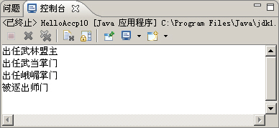
常见错误
  int mingCi = 1;
  switch (mingCi){
  case 1:
  System.out.println("出任武林盟主");
  case 2:
  System.out.println("出任武当掌门");
  case 3:
  System.out.println("出任峨嵋掌门");
  default:
  System.out.println("被逐出师门");
  }
输出结果是什么？
如果需要每个case执行完后跳出，
在每个case后不要忘记写break;
Notes:
演示时在某些case中添加break看一看效果

Slide 43
常见错误
  int mingCi = 1;
  switch (mingCi){
  case 1:
  System.out.println("出任武林盟主");break;
  case 2:
  System.out.println("出任武当掌门");break;
  case 2:
  System.out.println("出任峨嵋掌门");break;
  default:
  System.out.println("被逐出师门");break;
  }
case后面的常量必须各不相同
代码错误

Slide 44
常见错误
  String day = "星期一";
  switch (day){
  case "星期一":
  System.out.println("星期一：青菜 ");
  break;
  case "星期二":
  System.out.println("星期二：鱼 ");
  break;
  ……
  default:
  }
switch后面小括号中表达式的值必须是整型或字符型
代码错误

Slide 45
练习：
1. 模拟计算器，利用switch语句来判断要进行的运算，输入运算数，再输出计算后的结果。
2. 输入一个年份和月份，打印该年该月的天数。规定平年2月28天，闰年2月29天；年份能被4整除却不能被100整除为闰年，能被400整除的年份也是闰年。

Slide 46
2.7.3 循环结构
练习：从键盘上输入一个数n，然后计算1+2+…+n的和。
int sum=0;
sum+1 sum+2
i=1
i<=n
sum+i i+1

Slide 47
1、 while语句
while语句是Java中最简单、最直接的循环语句。
语法结构如下：
while（布尔表达式）
{
语句序列
}
布尔表达式
false
true
语句序列
图2-6 while语句流程

Slide 48
2、do…while语句
do…while结构是一种“直到型”循环，与while结构正好相反，它是先执行循环体，再进行条件判断。
语法结构如下：
do
{
语句序列
}while（布尔表达式）；
语句序列
true
布尔表达式
false
图2-7 do…while流程

Slide 49
3、for语句
语法结构如下：
for（[初始化表达式]；[循环条件表达式]；[循环后操作表达式]）
{
语句序列
}
初始化表达式
true
循环条件表达式
循环体部分
循环后操作表达式
图2-8 for循环流程
false

Slide 50

for循环常见问题
编译错误：
变量 i 没有初始化
int i=0;
for(;i<10;i++){
System.out.println("这是 "+i);
}
表达式1省略，循环变量
的初始值在for语句之前
由赋值语句取得
可省略
for(<初始化循环变量> ; <循环条件> ; <修改循环变量的值>) {
<循环体语句>;
}
不能省略

Slide 51
for循环常见问题
编译正确，但是循环没有被执行
for(int i=0;i<10;i++);
{
System.out.println("这是 "+i);
}
提示：for循环适用于已知循环次数的场景！

Slide 52
练习：
1、输出1-100之间既能被3整除又能被7整除的数。
2、输出9*9口诀。 程序分析：分行与列考虑，共9行9列，i控制行，j控制列。
3、打印0~127各个数字对应的字符，每8个打印一行。

Slide 53
2.7.4 跳转语句
Java提供了break、continue和 return语句来控制循环过程。跳转操作主要是指结束当前循环流程，进入其他操作。
1、 break语句
break语句可以终止当前循环，跳出循环外。常用于包括while、do…while、for以及switch语句中。其中使用在while、do…while、for结构中都是结束循环，然后执行循环体外面的代码；在switch语句中则是结束比较分支，跳出switch语句。

Slide 54
【例2.20】利用break跳出while循环。代码如下。
int k=0; //声明变量k初始值0
int i=0;
while (true)
{ //设置死循环
if (k>100){ //当k的值大于100时，跳出循环
break; //跳出循环操作
}
k=k+i; //计算k+i的和，并赋值给k
i++; //每次循环i都加1
}

Slide 55
2、 continue语句
continue语句可以终止本次循环，继续执行下一次循环操作。它和break不同，只是终止了循环中的一次，常用来过滤不符合要求的数据。【例2.21】
for(int i =0;i<4;i++){
if(i==2){
continue;
}
System. out. println( " I的值 = "+ i) ;
}

Slide 56
3、return语句
return的含义是返回，它可以放在方法内的任何地方，通常用来结束流程。不管是否在循环中调用“return”，流程会重新返回到调用该方法的语句处。
如果被调用的方法设置了返同值的类型，则需要在return后面加上该类型的数据，格式如下所示。
return [表达式]；
如果被调用的方法没有没置返同值类型，则可以直接使用“return”来终结该方法的流程，同时也返回到调用该方法的语句处。

Slide 57
练习：
1、制作一个猜数字游戏：系统随机产生一个1~100的整数，要求用户用输入框输入一个整数，如果数字小于随机值，系统提示“小了”；如果数字大于随机值，则提示“大了”；如果猜中，提示“成功”。若3次未猜中，则提示“游戏失败”。
2、制作一个模拟银行操作的流程。系统运行，出现输入框，让用户选择“0：退出 1：存款 2：取款 3：查询余额”。初始余额为0.用户选择1，可以输入钱数，将款项存入余额；用户选择2，可以输入钱数，将款项从余额中减去，但要保证余额足够；用户选择3，可以打印当前余额；用户选择0，程序退出。注意，只要没有退出，用户操作后选择菜单重新显示。
3、百鸡问题：公鸡一，值钱3；母鸡一，值钱2；小鸡三，值钱1，今有百鸡百钱，问公鸡、母鸡、小鸡各多少只？

Slide 58
2.8 数组
数组在Java语言里是一种引用型的数据类型，数组元素通过数组名和下标来访问，下标从0开始排序，占用连续的内存空间地址。数组的下标可以是整数和整数表达式。

Slide 59
2.8.1 一维数组
1、数组的声明和创建
一维数组声明的格式有两种：
数组元素的数据类型 [ ]数组名；
数组元素的数据类型 数组名[ ]；
示例：
int [ ]a；
int a[ ]；
声明时不要指定数组的大小，创建时一定要给出数组长度。

Slide 60
1、数组的声明和创建
一维数组创建的格式如下：
数组名=new数组元素的数据类型[数组长度]
示例：
int[ ] a； //声明
a=new int[10]； //创建对象，并分配内存
或者也可采用如下格式：
数组元素的数据类型[ ]数组名=new数组元素的数据类型[数组长度]；
示例：
int[ ]a=new int[10]；

Slide 61
1、数组的声明和创建
Java内存分为两种：栈内存和堆内存。
栈内存：在函数中定义的一些基本类型的变量和对象的引用变量。
堆内存：由new创建的对象和数组。
在堆中产生了一个数组或者对象之后，可以在栈中定义一个特殊的变量，取值等于数组或对象在堆内存中的首地址，这个变量就成了数组或对象的引用变量，以后就可以在程序中使用引用变量来访问堆中的数组或者对象，引用变量就相当于是为数组或对象起的一个名称。
引用变量是普通的变量，定义时在栈中分配。

Slide 62
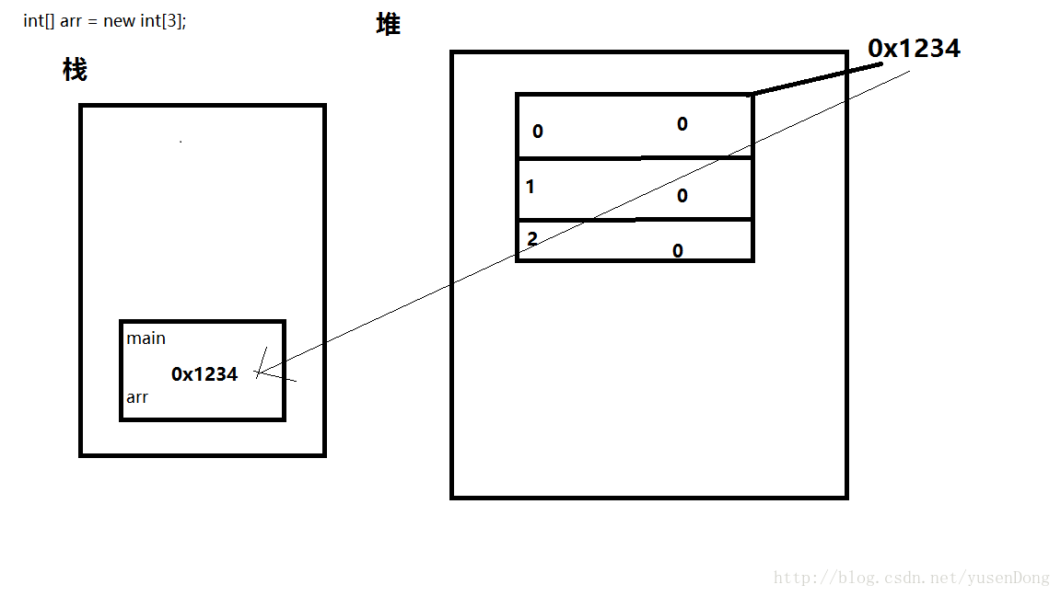
1、数组的声明和创建

Slide 63
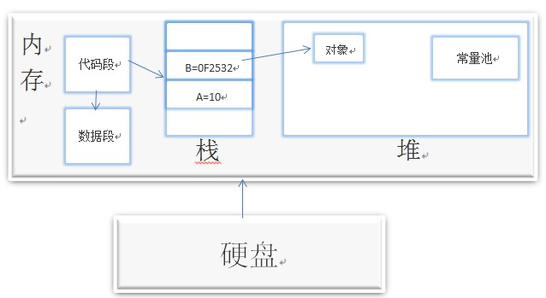

Slide 64
2、数组的初始化
（1）动态初始化
动态初始化是指数组定义创建与赋值操作分开进行。数组内存空间分配后，可以逐个给数组元素赋值。
如果对数组进行有规律的赋值，可以使用循环语句，length能够获取数组的长度，如下程序段所示：
int[ ]a=new int[5]；
for(int i=0；i<a.length；i++){
a[i]=i+1；
}

Slide 65
2、数组的初始化
（2）静态初始化
静态初始化是指在定义数组的同时就为数组元素赋值并分配内存空间。
int [ ] a={1,2,3,4,5}；
上面的语句创建了一个含有5个元素的数组，下标值分别为0、1、2、3、4，这时不需要运算符new创建数组并给数组分配内存空间。

Slide 66
2、数组的初始化
（3）默认初始化
数组创建后，每个元素也被按照成员变量初始化。基本数据类型的整数类型元素初始值为0，布尔类型元素初始值为false，引用数据类型的元素初始值为null。
int[ ]a=new int[5]；
int m=a.length； //m的值为5
数组内存空间分配后，虚拟机给数组元素赋了初值0。
String s[ ]=new String[3]；
int m=s.length； //m的值为3
数组内存空间分配后，虚拟机给数组元素赋了初值null。

Slide 67
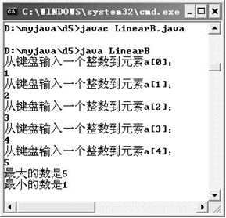
练习：
1、定义一个char数组、float数组、double数组、boolean数组、String数组，不给值，看看里面各个元素的默认值是多少？
2、编写一个Java 程序，定义一个长度为5的整型数组，要求用户从键盘中为每个元素输入一个整数，然后输出每个数组元素的内容，再输出数组中最大整数值和最小的整数值。
3、创建一维数组存放10个数，然后将其中的所有偶数相加。
4、创建一维数组存放10个数，并按照从大到小的顺序输出。

Slide 68
foreach语句与数组
foreach的语句:不用下标就可遍历整个数组。
foreach语句需提供元素类型、循环变量的名字（用于存储连续的元素）和用于从中检索元素的数组。
语法：
for (type element : array)
{
System.out.println(element);
……
}
例如：
int[ ] arr={1,2,3,4,5};
for (int element : arr)
System.out.println(element);
每次从数组array中取出一个元素，自动赋给element，用户不用判断是否超出了数组的长度。element的类型必须与数组array中元素的类型相同。

Slide 69
2.8.2 多维数组
Java语言中，多维数组被看做数组的数组。
1.二维数组的定义
type arrayName[ ][ ]；
type[ ][ ]arrayName；
2.二维数组的初始化
（1）静态初始化：
int intArray[ ][ ]={{1,2},{2,3},{3,4,5}}；

Slide 70
2.8.2 多维数组
（2）动态初始化：
arrayName=new type[arrayLength1][arrayLength2]；
直接为每一维分配空间，格式如下：
int a[ ][ ]=new int[2][3]；
从最高维开始，分别为每一维分配空间，格式如下：
arrayName=new type[arrayLengthl][ ]；
arrayName[0]=new type[arrayLength0]；
arrayName[1]=new type[arrayLengthl]；
arrayName[arrayLength1-1]= new type[arrayLength(n-1)]；

Slide 71
2.8.2 多维数组
3.二维数组元素的引用
对二维数组中的每个元素，引用方式为：arrayName[index1][index2]
示例：
num[1][0]；

Slide 72
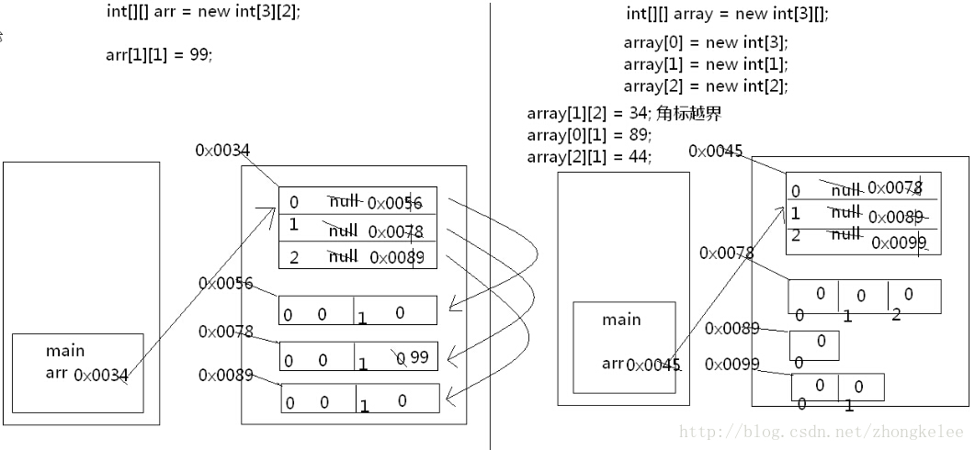
2.8.2 多维数组

Slide 73
2.8.2 多维数组
int[][] x;
x=new int[3][];
x[0]=new int [3];
x[1]=new int[2];
x[0][ ]
x[0][0]
x[0][1]
x[0][2]
int x[ ][ ]
x[1][ ]
x[1][0]
x[1][1]
x[1][ ]
null
图5.6 Java中的二维数组可以看成是多个一维数组

Slide 74
2.8.2 多维数组
4.二维数组长度
多维数组长度获取仍然用length，以二维数组为例说明长度值如何获取。
int a[ ][ ]；
a=new int[3][ ]；
a[0]=new int[3]；
a[1]=new int[2]；
int x=a.length；
int y=a[0].length；
int z=a[1].length；

Slide 75
练习
1、编写一个Java 程序，定义一个2行3列的整型数组，要求用户从键盘中为每个元素输入一个整数，然后输出每个数组元素的内容，再将二维数组的每一行数据排序，然后分行输出所有元素。

Slide 76
2.9字符串的创建与使用
Java语言将字符串分为字符串（String）类和字符串缓冲区（StringBuffer）类两种，两者的差异在于String类不能更改已声明的字符串内容，而StringBuffer类则可以更改。

Slide 77
2.9.1 String类与StringBuffer类
（1）String类
声明格式如下：
String 变量名； 变量名=new String(＂字符串＂)；
示例：
String s； //此时s的值为null
s=new String(＂hello＂)；//在堆内存中分配空间，并将s指向该字符串首地址
上述的两个语句也可以合并成一个语句，其格式如下。
String 变量名=new String(＂字符串＂)；
示例： String s=new String(＂Hello＂)；

Slide 78
（1）String类
还有一种直接利用双引号括起来的字符串为新建的String对象赋值，即在声明字符串变量时直接初始化。
String 变量名=＂字符串＂；
示例：
String s=＂Hello＂；
值得注意的是，利用String类创建的字符串变量一旦被初始化或赋值，它的值和所分配的内存内容就不可再改变。

Slide 79
（2）StringBuffer类
StringBuffer对象的每次修改都会改变对象自身，并且由于StringBuffer的内部实现方式和String不同，所以StringBuffer在进行字符串处理时不生成新的对象，在内存使用上要优于String类。
所以在实际使用时，如果经常需要对一个字符串进行修改，如插入、删除等操作，通常会选择使用StringBuffer类。

Slide 80
（2）StringBuffer类
表2-13 使用构造方法进行初始化
构造方法 | 作用描述
StringBuffer( ) | 构造一个没有任何字符的StringBuffer类
StringBuffer(int length) | 构造一个没有任何字符的StringBuffer类，并且其长度为length
StringBuffer(String str) | 以str为初始值构造一个StringBuffer类
StringBuffer s = new StringBuffer( );
这样初始化后的StringBuffer对象是一个空的对象。如果需要创建带有内容的StringBuffer对象，则可以使用：
StringBuffer s = new StringBuffer(＂abc＂);

Slide 81
2.9.2 字符串常用方法
（1）String类常用方法
表2-14 String类常用方法
方法 | 说明
public int length() | 返回字符串的长度
public boolean equals(Object anObject) | 将给定字符串与当前字符串相比较，若两个字符串相等，则返回true，否则返回false
public boolean equalsIgnoreCase (Object anObject) | 将给定字符串与当前字符串相比较，会忽略大小写
public String substring(int beginIndex) | 返回字符串中从beginIndex开始的子串
public String substring(int beginIndex,int endIndex) | 返回从从beginIndex开始到endIndex的子串
public char charAt(int index) | 返回index指定位置的字符
public int indexOf(String str) | 返回str在字符串中第一次出现的位置
public String replace(char oldChar,char newChar) | 以newChar字符替换串中所有oldChar字符
public String trim() | 去掉字符串的首尾空格

Slide 82
（2）StringBuffer类常用方法
StringBuffer类中的方法主要偏重于对于字符串的变化，如追加、插入和删除等，这个也是StringBuffer和String类的主要区别。
方法 | 说明
public StringBuffer append(boolean b) | 追加内容到当前StringBuffer对象的末尾，类似于字符串的连接
public StringBuffer insert(int offset, boolean b) | 在StringBuffer对象中插入内容，然后形成新的字符串
public StringBusser reverse( ) | 将StringBuffer对象中的内容反转，然后形成新的字符串
public viod setCharAt(int index, char ch) | 修改对象中索引值为index位置的字符为新的字符ch

Slide 83
【例2.23】测试常用的字符串函数。
String s1 = "Hello World";String s2 = "hello world";
System.out.print (s1.charAt (1)+"\t") ;
System.out.print (s2.length ( )+"\t");
System.out.print (s1.indexOf ("World")+"\t");
System.out.print (s2.indexOf ("World")+"\t");
System.out.print (s1.equals (s2)+"\t");
System.out.print (s1.equalsIgnoreCase (s2)+"\t");
String s ="你好中国";
String sr = s.replace('你', '我');
System.out.println(sr); e 11 6 -1 false true 我好中国

Slide 84
【例2.24】测试StringBuffer类的append方法。
String str1 = new String("welcome");
String str2="to";
String str3="beijing";
StringBuffer sb = new StringBuffer( );
sb.append(str1).append(str2).append(str3);
System.out.println(sb);
运行结果为：
welcometobeijing

Slide 85
练习
1、定义一个字符串数组，长度num由用户输入.用户输入num个学号，初始化字符串数组.将用户输入的num个学号依次输出，并输出该学号所属班级，在班级内的学号
2、有一个字符串，其中包含中文字符、英文字符和数字字符，编写一个Java应用程序，请统计并打印出各类字符的个数。
3、制作一个简单的“加密”程序，输入的字符串，并且将每个字符对应的数值加3，显示新的字符串。
4、统计一个字符串内有几个“中国”。
5、去掉一个字符串中的所有空格。

